Slide 1
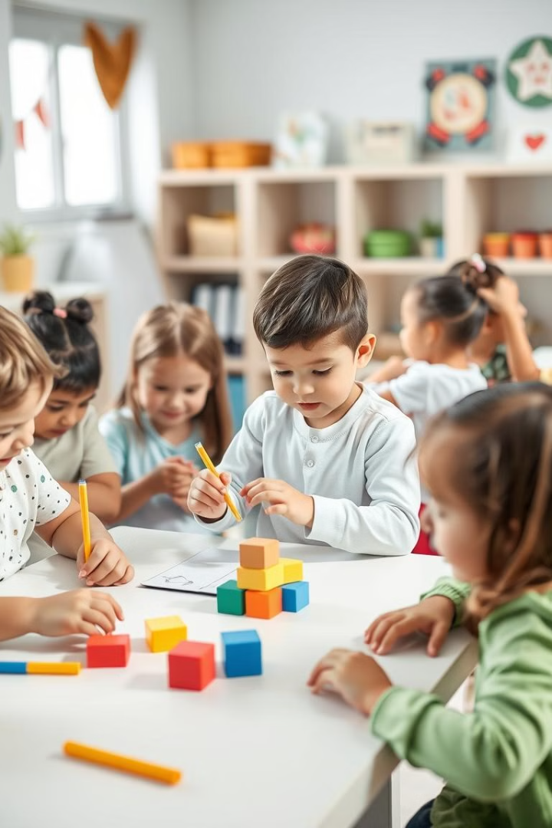
Развитие графомоторных навыков у детей
Выполнила учитель-логопед
МБОУ «Школа № 6»
Евдокимова И.В.
ие

Slide 2
Развитие графомоторных навыков у детей
Данный документ посвящен исследованию и поддержке развития графомоторных навыков у детей младшего школьного возраста. Мы рассмотрим, что такое графомоторные навыки, почему они важны для успешного обучения, и какие факторы влияют на их развитие.
Также будут представлены методы диагностики, игры и упражнения для развития мелкой моторики и зрительно-моторной координации. В заключение будут даны рекомендации для родителей и педагогов по поддержке развития графомоторных навыков у детей.
ие

Slide 3
Что такое графомоторные навыки?
Комплексные умения
Ключевая роль
Графомоторные навыки – это комплексные умения, включающие в себя мелкую моторику, зрительно-моторную координацию и способность контролировать движения руки при письме и рисовании.
Развитые графомоторные навыки играют ключевую роль в успешной адаптации к школе и обучении. Они позволяют детям легко осваивать письмо и чтение, а также выполнять задания аккуратно и в срок.
Недостаточно развитые графомоторные навыки могут привести к трудностям в обучении, снижению успеваемости и негативному отношению к школе. Поэтому важно своевременно выявлять и корректировать недостатки.

Slide 4
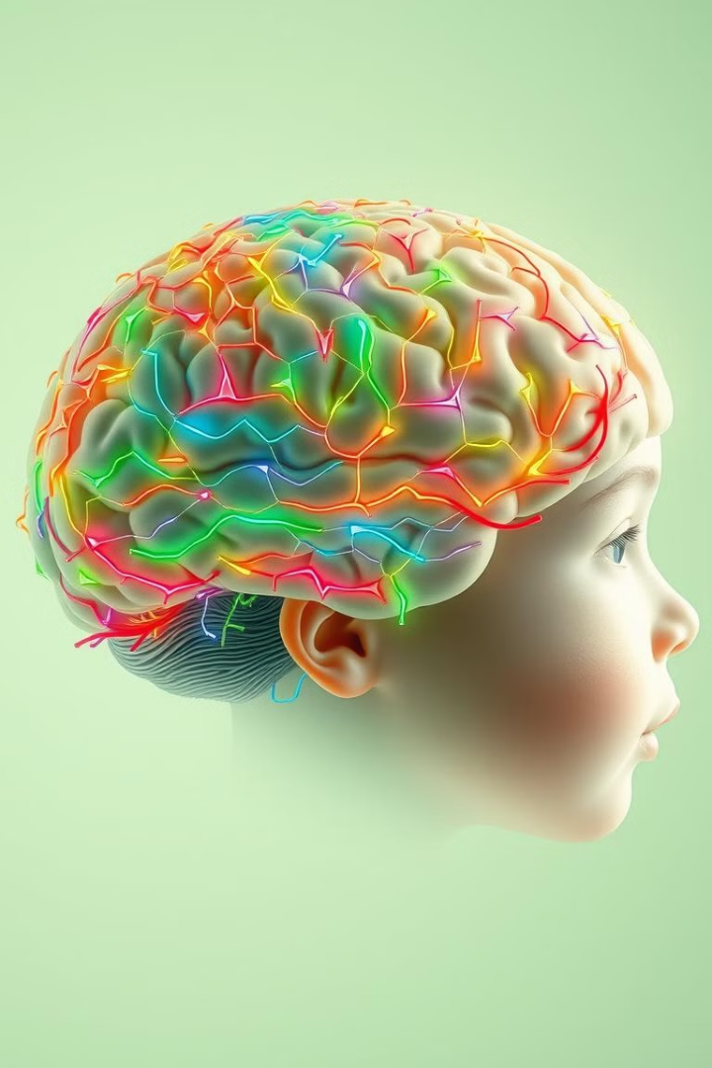
Факторы, влияющие на развитие
1
Физиологические особенности
2
Неврологические факторы
Уровень развития мелкой моторики, координации движений, мышечного тонуса и зрительно-моторной координации.
Созревание нервной системы, развитие межполушарных связей и формирование мозговых центров, отвечающих за движение и координацию.
3
Психологические факторы
Мотивация, интерес к деятельности, усидчивость, концентрация внимания и самоконтроль.
При проведении диагностики важно учитывать возрастные нормы и индивидуальные особенности ребенка. Результаты диагностики позволяют определить уровень развития графомоторных навыков.

Slide 5
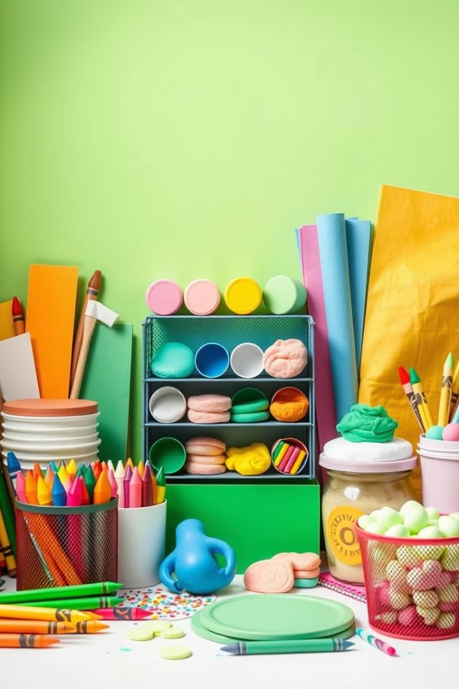



Игры для развития мелкой моторики
Лепка
Аппликация
Рисование
Развивает мелкую моторику, координацию движений, воображение и творческие способности.
Развивают мелкую моторику, координацию движений, пространственное мышление и творческие способности.
Улучшает контроль над движениями руки, развивает зрительно-моторную координацию и творческое мышление.
При выборе игр и упражнений важно учитывать возрастные особенности и интересы ребенка. Занятия должны быть интересными и увлекательными, чтобы поддерживать мотивацию и желание заниматься.

Slide 6
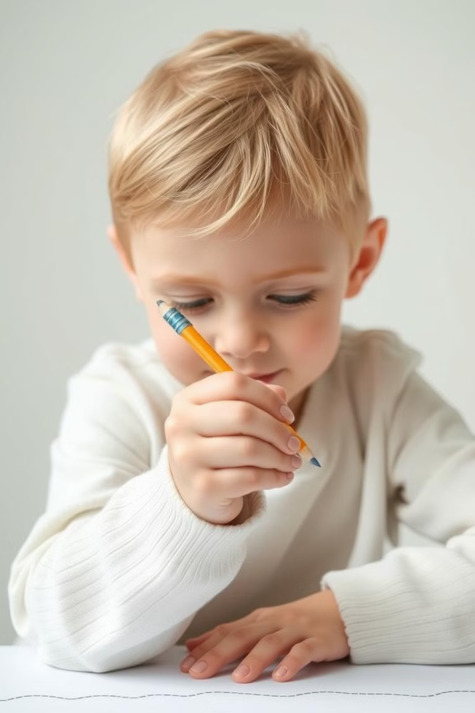



Развитие зрительно-моторной координации
Обводка контуров
Развивает точность движений и зрительный контроль.
Штриховка
Улучшает координацию движений и контроль над нажимом.
Рисование по точкам
Развивает зрительно-моторную координацию и внимание.
При выполнении упражнений важно следить за правильной посадкой ребенка, освещением и положением руки. Занятия должны быть регулярными и постепенными, чтобы не перегружать ребенка.

Slide 7
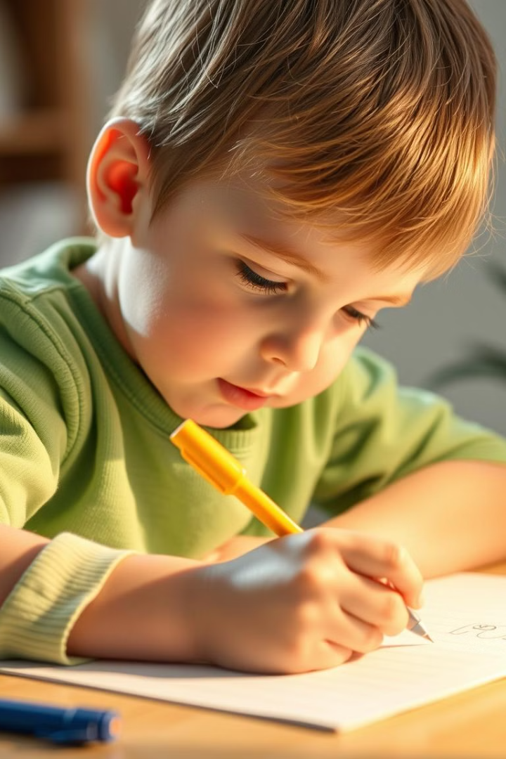
Упражнения для улучшения почерка
1
Правильная посадка
Обеспечьте правильную посадку за столом.
2
Регулярные занятия
Практикуйте письмо регулярно, но не переутомляйте ребенка.
3
Положительный настрой
Поддерживайте и поощряйте усилия ребенка.
Регулярные упражнения, направленные на развитие зрительно-моторной координации, помогают детям улучшить почерк и скорость письма, а также выполнять задания более аккуратно и точно.

Slide 8
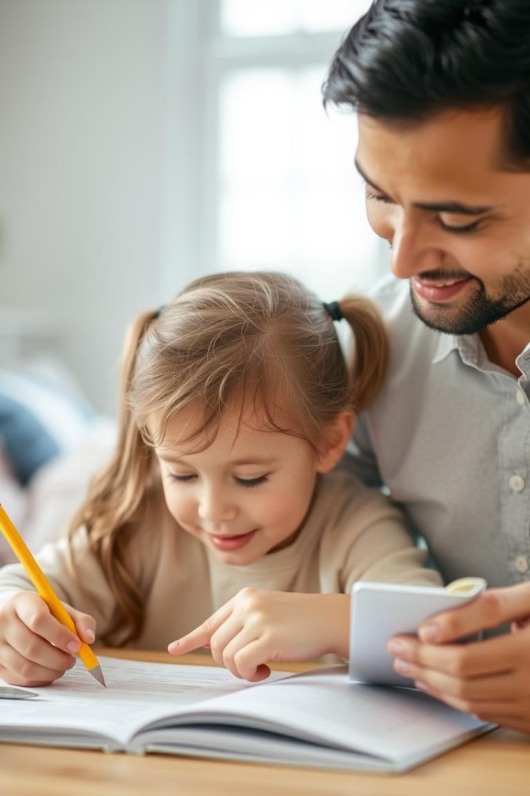
Поддержка развития графомоторных навыков
Своевременная диагностика
Эффективные методы обучения
Помогает выявить проблемы на ранних этапах.
Использование подходящих упражнений и игр.
Поддержка взрослых
Поощрение и мотивация со стороны родителей и педагогов.
Инвестиции в развитие графомоторных навыков – это вклад в будущее ребенка, который окупится сторицей в виде успешной учебы, творческой реализации и уверенности в своих силах.

Slide 9
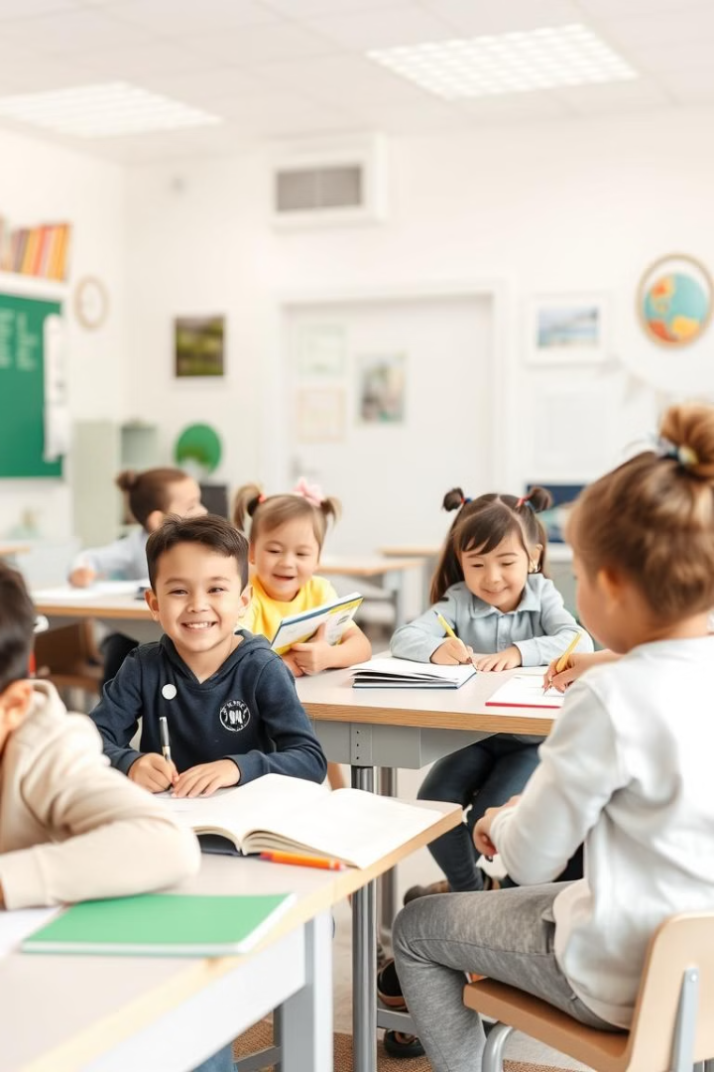
Заключение
Развитие графомоторных навыков – это важный этап в подготовке детей к школе и успешному обучению. Своевременная диагностика, использование эффективных методов обучения и поддержка со стороны родителей и педагогов помогут детям успешно освоить письмо.
Важно помнить, что каждый ребенок уникален, и подход к развитию графомоторных навыков должен быть индивидуальным и учитывать особенности каждого ребенка. Развитие графомоторных навыков – это не только подготовка к письму, но и развитие общей моторики.

